Slide 1
Олимпиада по литературному краеведению
МОУ Никольская средняя школа
Зарубина Т. Л.- учитель начальных классов
2011 г.

Slide 2
Цель компетентностной олимпиады – развить у учеников ключевые литературоведческие умения (компетентности) – аналитические, коммуникативные, проектные и др.
Задачи компетентностной олимпиады – научить школьников:
выполнять задания межпредметного содержания;
работать в рамках одного задания с различными типами информации (научными, художественными, публицистическими текстами, схемами, картами, рисунками), творчески связывать их в поисках своей версии ответа;
анализировать тексты заданий, используя технологию критического мышления.

Slide 3
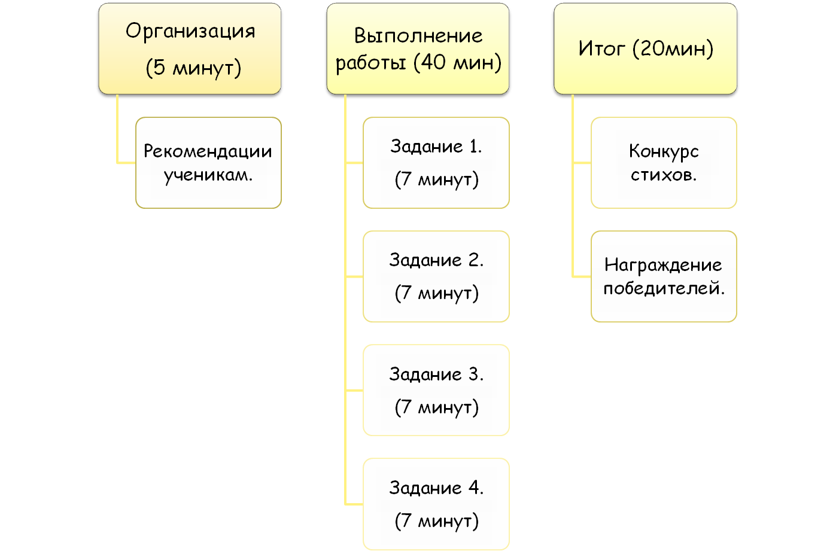
Структура олимпиады

Slide 4
Рекомендации ученикам.
Дорогие ребята!
Работа, которую предстоит выполнить,- очень интересная.
Вам предлагается 4 задания. На выполнение каждого задания командам дается 7 минут. За это время обсуждается и записывается ответ.
Недопустимо обсуждать свой ответ, когда отвечает другая команда.

Slide 5
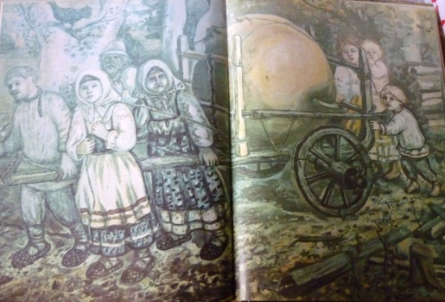
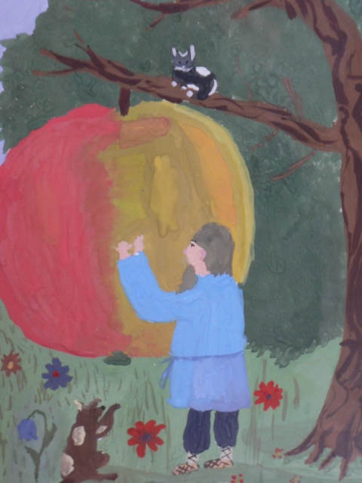
Задание 1.
К какому типу сказок следует отнести сказку Е.В. Честнякова «Чудесное яблоко»? Докажите свою точку зрения.

Slide 6
Задание 2
«Дорогу люди выбирают сами...» - утверждает Татьяна Николаевна Иноземцева. Разделяете ли вы эту точку зрения поэта?
Дорогу люди выбирают сами.
Тот – вдохновенье,
А другой – рубли.
У всех одна порода под ногами,
А прииски –
У каждого свои.
Т.Н. Иноземцева

Slide 7
Задание 3.
Проведите презентацию книги Е. Салмовой «Одуванчиковый снег».

Slide 8
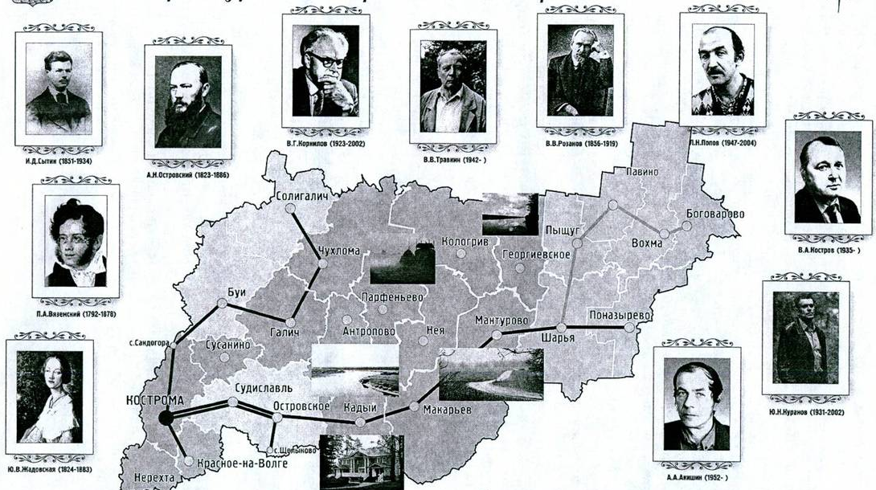
Задание 4.
Составьте по карте литературно - туристические маршруты

Slide 9
Свидетельство
участника компетентностной олимпиады
по литературному краеведению.
Выдано ученику(це) 4 класса Никольской средней школы
В том, что он(а) в 2010-2011 учебном году принимал(а) участие в олимпиаде по литературному краеведению.
Количество баллов-
Место-
Жюри:

